Slide 1
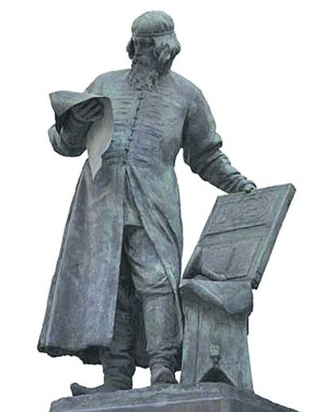
Литературное чтение.
Тема урока: «Первопечатник Иван Федоров».
Выполнила: учитель начальных классов
Дорофеева А.С.
МБОУ СОШ №8

Slide 2
На Руси, зачинателем печатного дела был Иван. В историю он вошел как первопечатник Иван Федоров, хотя в некоторых напечатанных им книгах он подписывался как Иван Федорович Москвитин. Печатный станок тогда был делом государственной важности, и без указания царя никто книгопечатанием заняться не смел. Ведь правил тогда Иван Грозный — царь страшный и жестокий. Зато значение книги царь понимал и, решив не отставать от Европы, повелел построить Государев Печатный двор.. Его руководителем и стал церковный дьякон Иван Федоров, будущий первопечатник.

Slide 3
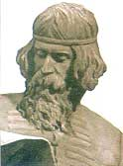
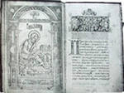
Первой печатной книгой, в которой указано имя Ивана Федорова (и помогавшего ему Петра Мстиславца), стал «Апостол», работа над которым велась, как указано в послесловии к нему, с 19 апреля 1563 по 1 марта 1564 года. Это — первая точно датированная печатная русская книга.

Slide 4
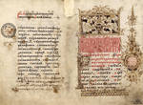
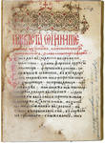
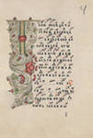
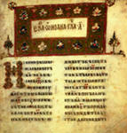
Рукописные книги Древней Руси.

Slide 5
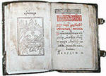
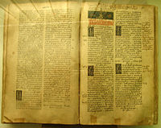
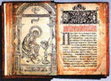
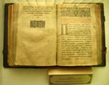
Самая первая печатная книга появилась в нашей стране в 1564 году.

Slide 6
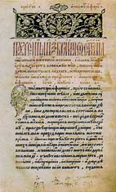
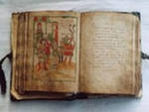

Slide 7
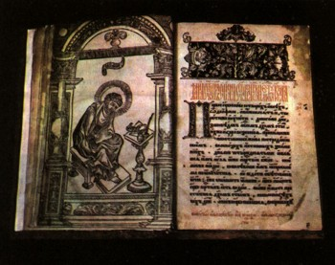

Slide 8
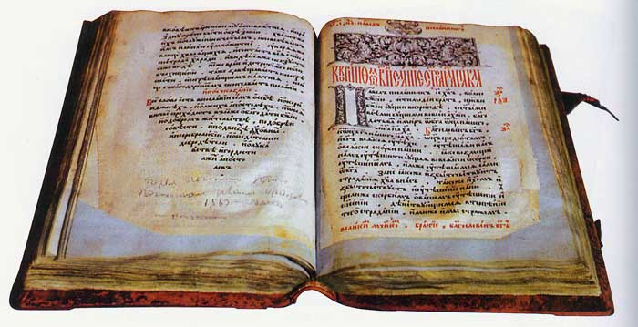

Slide 9
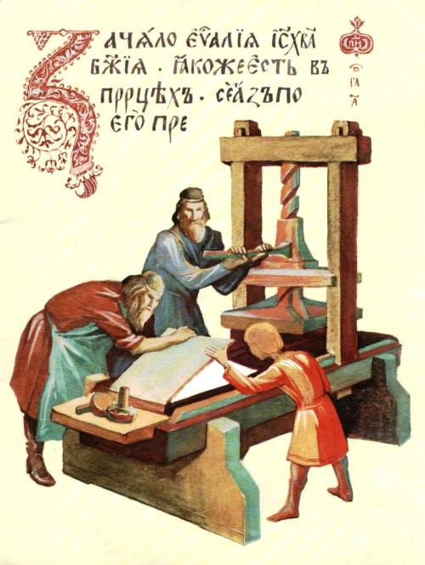

Slide 10
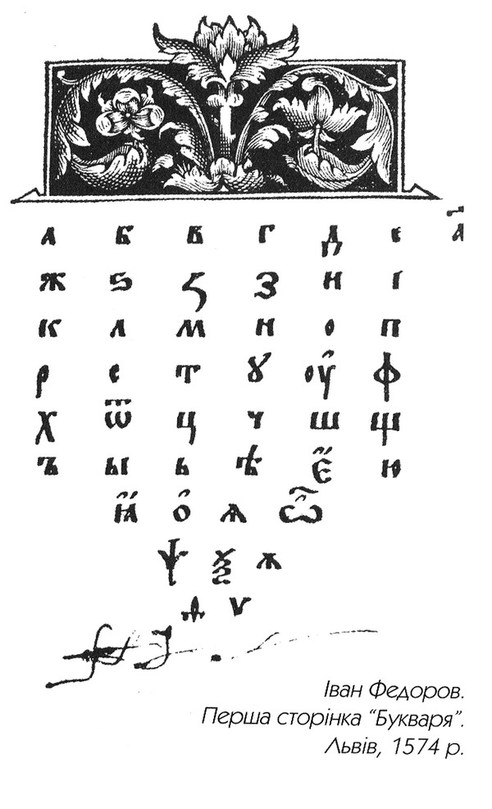

Slide 11
Словарная работа. (с.10-12).
ПОСОХ-длинная и толстая трость.
ДРУКАРЬ-типограф, печатник.
НАПРАСЛИНА-ложное обвинение.

Slide 12
ИТОГ УРОКА.
Как звали первопечатника?
В каком году вышла первая книга в нашей стране?

Slide 13
Рефлексия.

Slide 14
Домашнее задание.
Подготовить краткий пересказ о первых книгах.
Выразительное чтение или рассказ об Иване Фёдорове.

